Slide 1
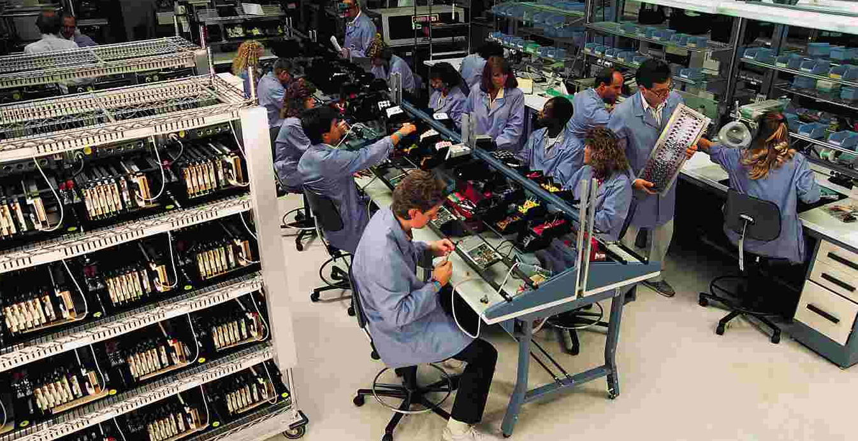
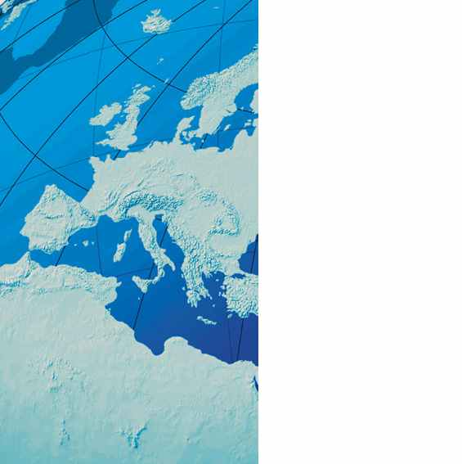

Format e organizimit
të biznesit

Slide 2
Agjenda e ligjëratës
Sektorët e ekonomisë,
Llojet e pronës,
Definimi i firmës,
Format e organizimit te biznesit
Karakteristikat themelore të formave të organizmit të biznesit

Slide 3
Dy sektorët
Ekonomia mund të ndahet në dy sektorë:
Sektori privat
Sektori publik

Slide 4
Sektori privat
Personat fizik dhe firmat që janë në pronësi të individëve privat
Firmat në sektorin privat përfshijnë:
  Pronësia e vetme
  Kompanitë private të kufizuara
  Ortakëritë
  Kompanitë publike të kufizuara

Slide 5
Sektori publik
Të themeluara nga qeveria qendrore, qeverisja lokale dhe bizneset që janë në pronë të qeverisë
Numri i firmave në pronësi të qeverisë në kohë të fundit ka ra dukshëm
Për shembull tani kanë ngelur: Posta e Maqedonisë, ELEM, Hekurudhat e Maqedonisë.......

Slide 6
Objektivat e firmës
Maksimizimi i fitimit
Rritja e pjesemarrjes në treg
Dëshira për të krijuar imazh të mirë në sferën e punësimit
Lufta për prestigj
Organizata jofitimprurëse

Slide 7
Karakteristikat e sipërmarrësit
Dëshira për të bërë para
Fleksibiliteti
Zotësi organizimi
Niveli i lartë i energjisë
Mirëbesimi në aftësi për të pasur sukses
Orientimi në të ardhmen

Slide 8
Organizatat e biznesit
Biznesi (kompani, ndërmarrje ose firmë) është organizatë e njohur ligjërisht e themeluar për sigurimin e të mirave dhe shërbimeve për konsumatorët.
Bizneset janë dominante në ekonomitë e tregut, të cilat më së shumti janë me pronë private dhe janë të themeluara të sjellin fitim i cili do të rrisë mirëqenien e pronarëve të tij dhe do ta risë biznesin.

Slide 9
Format themelore të pronësisë
Edhe pse llojet e pronësisë së biznesit dallojnë për shkak të legjislacionit, ekzistojnë disa lloje të përgjithshme:
Pronësia e vetme
Ortakëria
korporata

Slide 10
Llojet e ndërmarrjeve
Udhëheqja me ndërmarrjen | Marrja e përfitimeve
 | Private | Kolektive
Pronarët | Pronësi e vetme dhe ortakëri | Ndërmarrje shoqërore dhe kooperative
Pronarët zgjedhin drejtorët | Shoqëri aksionare | Ndërmarrje publike

Slide 11
Tiparet e organizatave të biznesit
 | Pronar i vetëm | Partneritet | Korporatë
Kush e zotëron biznesin? | Menaxheri | Partnerët | Aksionarët
A janë menaxherët dhe pronari (ët) të veçantë? | Jo | Jo | Po
Si është përgjegjësia e pronarit? | E pakufizuar | E pakufizuar | E kufizuar
A tatohen pronari dhe biznesi më vete? | Jo | Jo | Po

Slide 12
Pronësia e vetme
Pronësia e vetme e njohur edhe si tregtar individual, paraqet lloj të biznesit që është në pronësi të një individi dhe menaxhohet nga i njëjti dhe prandaj nuk ka ndarje ligjore në mes pronarit dhe biznesit.
I tërë profiti dhe humbja i takojnë pronarit (janë çështje e tatimit).
Të gjitha mjetet e biznesit janë në pronësi të pronarit të vetëm dhe të gjitha obligimet e biznesit janë të tij dhe duhet të paguhen nga burimet personale të tij.

Slide 13
Pronësia e vetme
Kjo nënkupton se pronari ka përgjegjësi të pakufizuar. Është “e vetme” për shkak se pronari nuk ka partner.
Pronari mund të realizoj biznes me emër tregtar i ndryshëm nga emri i tij ligjor.
Kjo gjithashtu i lejon pronarit të çel llogari bankare për biznesin në institucionet bankare.

Slide 14
Pronësia e vetme
Përparesite e firmës individuale:
Pronari i merr vete të gjitha vendimet
Lehtësia për të filluar aktivitetin
Mundësia për t’i shpreh aftësitë personale
Mundësia për të marr fitime të pakufizuara dhe t’i përdor ato sipas dëshirës

Slide 15
Pronësia e vetme
Shkalla e lartë e kënaqësisë personale
Biznesi mund të hapet dhe mbyllet sipas dëshirës së pronarit
E ardhura nga biznesi taksohet si e ardhur personale
Firmat individuale karakterizohen me një fleksibilitet të theksuar
Vartësia e biznesit të madh nga bizneset e vogla; janë promotorë të krijimit te vendeve te reja të punës

Slide 16
Pronësia e vetme
Dobësite e firmës individuale:
Detyrimi i pakufizuar
Mjetet e kufizuara financiare për biznes
Pronari i firmës individuale duhet të jetë i gjithanshem
Ruajtja e punëtorëve të specializuar është tejet e veshtirë
Jeta e biznesit është e kufizuar

Slide 17
Partneriteti (ortakëria, bashkëpronësia)
Partneriteti është lloj i biznesit në të cilin partnerët (pronarët) ndajnë në mes veti profitin ose humbjen nga realizimi i biznesit.
Partneritetet shpesh favorizohen ndaj korporatave për shkak të tatimimit, pasi që partneritetet në përgjithësi nuk ngarkohen me tatim mbi fitimin para se ai të shpërndahet në mes partnerëve.

Slide 18
Partneriteti (ortakëria, bashkëpronësia)
Por, varësisht nga struktura e partneritetit dhe legjislacionit në të cilin operon, pronarët e partneritetit mund t’i ekspozohen përgjegjësisë më të madhe personale se sa sikur të ishin aksionar në korporatë.

Slide 19
Partneriteti (ortakëria, bashkëpronësia)
Përparesitë e bashkëpronësisë:
Lehtësia e organizimit dhe ndërprerjes së biznesit
Aftësia për të kombinuar talentet, eksperiencën
Mundësia për rritjen e mjeteve financiare

Slide 20
Partneriteti (ortakëria, bashkëpronësia)
Dobësitë e bashkëpronësisë:
Përgjegjësia e pakufizuar financiare
Jeta e kufizuar e firmës
Struktura e organizimit të biznesit me bashkepronësi
Rreziku i marrëveshjeve midis partnerëve
Ndarja e autoriteteve

Slide 21
Korporata
Korporata paraqet entitet legal të ndarë nga aksionarët dhe të punësuarit.
Nevoja per me shume kapital financiar, lindi organizimin e biznesit ne forme korporate. Kapitali i korporates formohet me shitjen e aksioneve, prandaj quhet shoqeri aksionare.

Slide 22
Korporata
Aksioni – titull pronesie qe tregon shumen e mjeteve financiare qe ka investuar aksionari, nga e cila rrjedhin detyrimet dhe te drejtat e fitimit ne korporate.
Pjesa e fitimit qe marrin aksionaret nga aktiviteti i korporates quhet dividente.

Slide 23
Korporata
Në kohën bashkëkohore, korporatat janë bë pjesë që është dukshëm e rëndësishme për jetën ekonomike.
Njerëzit kanë besim në korporatat për punësim, për të mirat dhe shërbimet e tyre, vlerën e pensioneve, për rritjen ekonomike dhe zhvillimin kulturor.

Slide 24
Korporata
Përparesitë e korporatës:
Detyrim i kufizuar për aksionarët
Pronësia e transferuar
Aftësia për të tërhequr kapital

Slide 25
Korporata
Dobesite e korporates:
Korporatat jane te kushtueshme per t’u themeluar
Taksat e dyfishta

Slide 26
Korporata
Aksionarët
Zgjedhin
BORDIN E DREJTORËVE
Emëron
PRESIDENTIN

